Slide 1
Пилоттық жобаның
1-тоқсан бойынша атқарылған жұмыс түрлері

Slide 2
Жоспар бойынша іс-сапармен келетін өкілдер тізімі
ПШО
НЗМ
ОБЛ ББ
Зерттеушілік топ шетелден
ҰБА

Slide 3
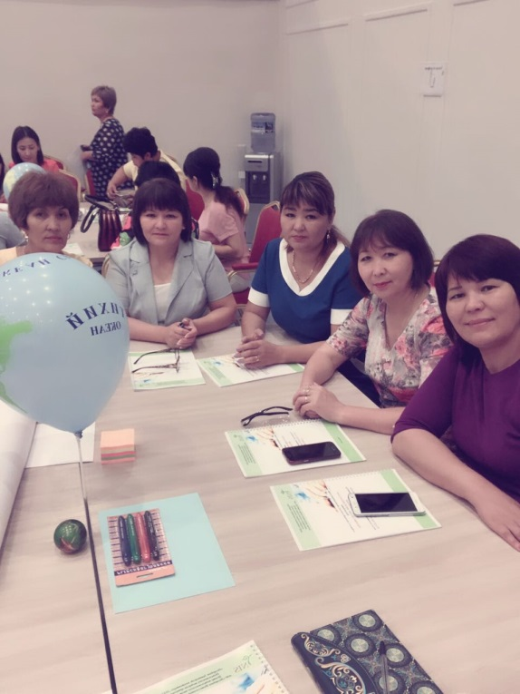
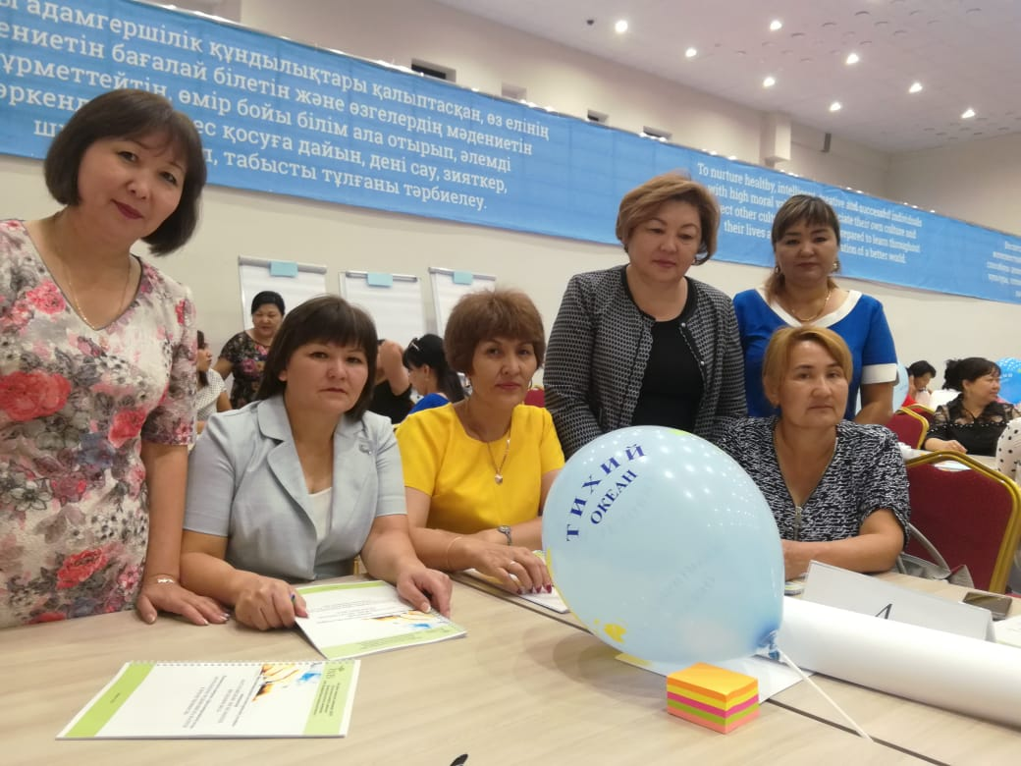
РЕСПУБЛИКАЛЫҚ КОНФЕРЕНЦИЯ (ТАМЫЗ,2018)
1-Сессия тақырыбы: Оқушылардың бастауыш мектептен негізгі мектепке көшудегі бірізділік үдерісінің ерекшеліктері
2- Сессия Тақырыбы: Бастауыш сынып оқушыларының
танымдық дағдыларын дамытудың педагогикалық жағдайлары
3- сессия Тақырыбы: Бастауыш сынып оқушыларының ақпараттық
сауаттылығының қалыптасуы

Slide 4
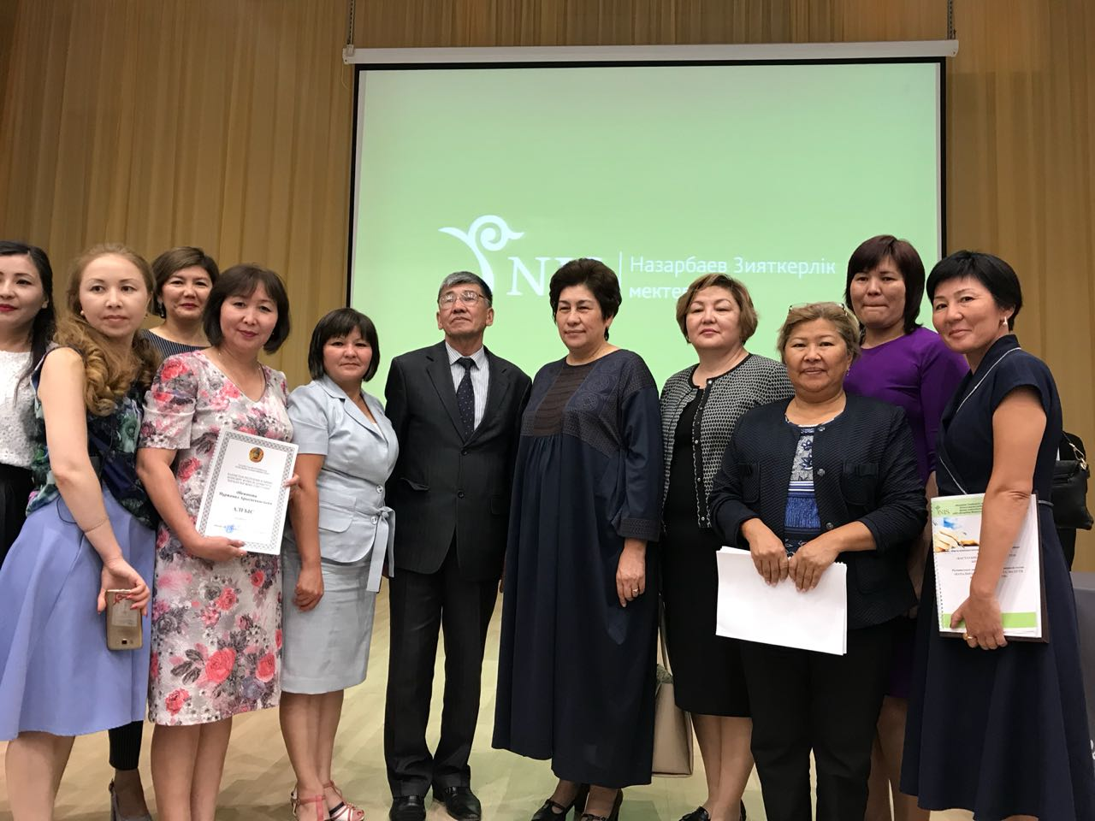
Республикалық конференция
Астана қаласы
15 тамыз 2018ж
Республикалық конференция. Астана, 2018

Slide 5
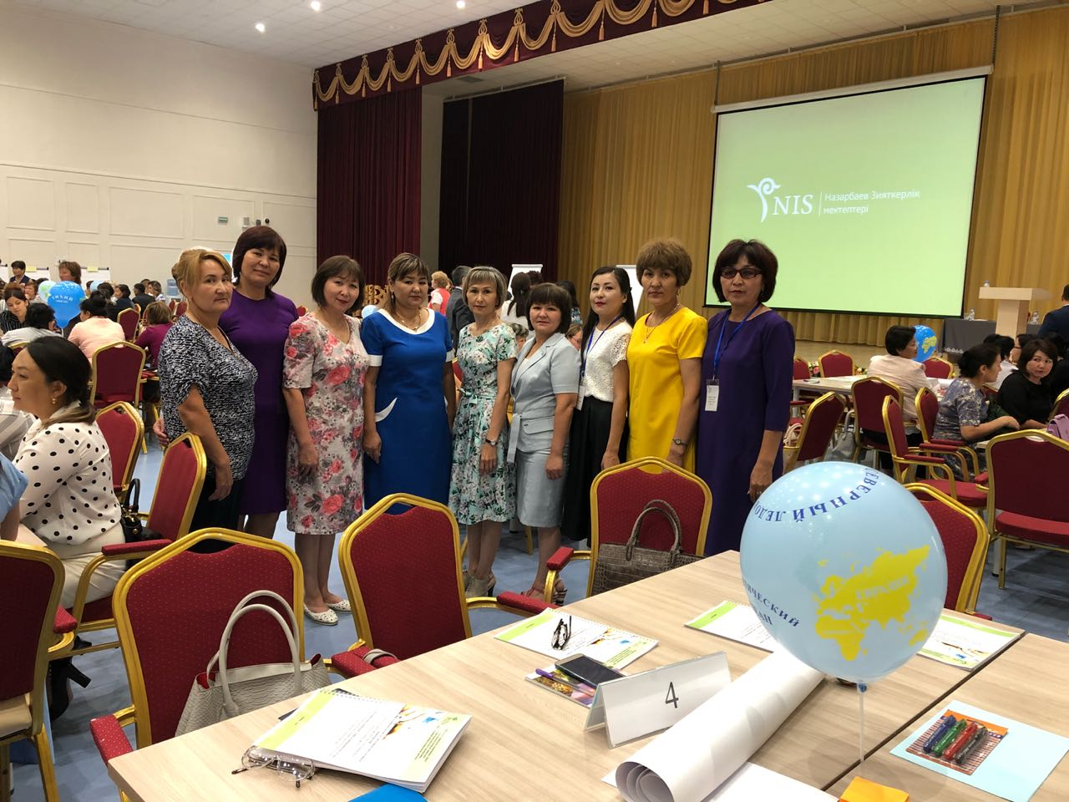
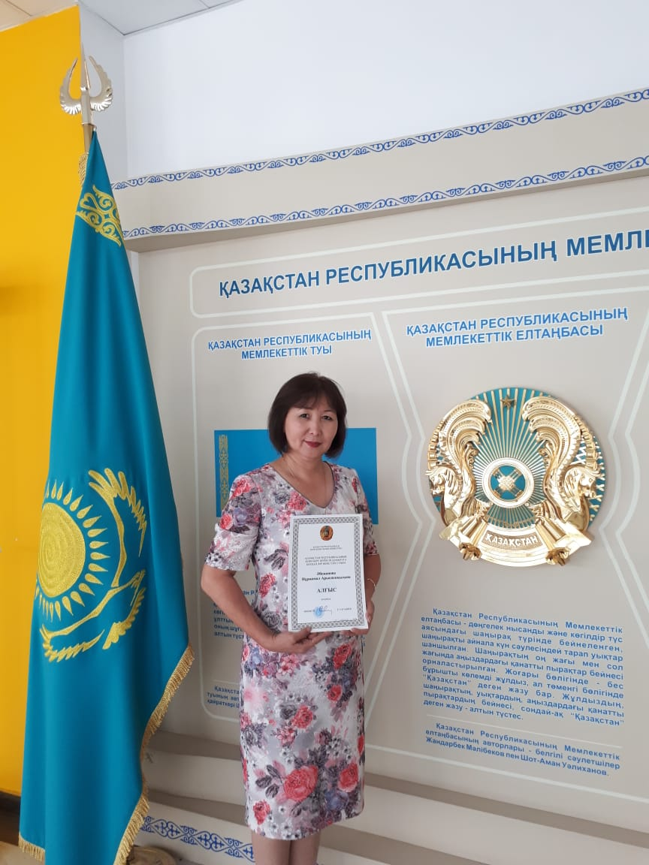
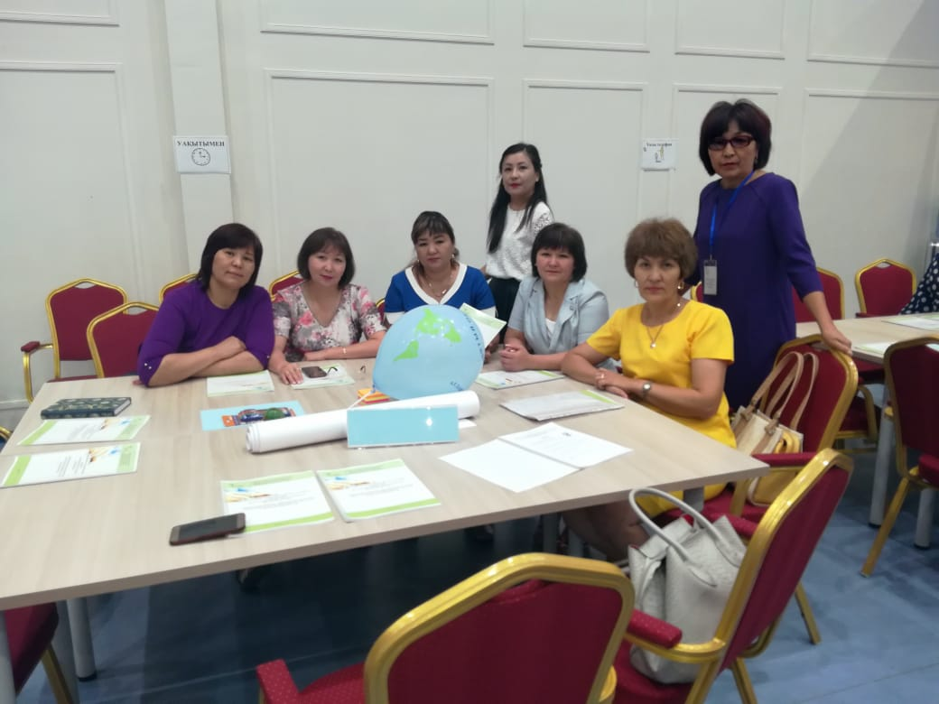
Астана конференция

Slide 6
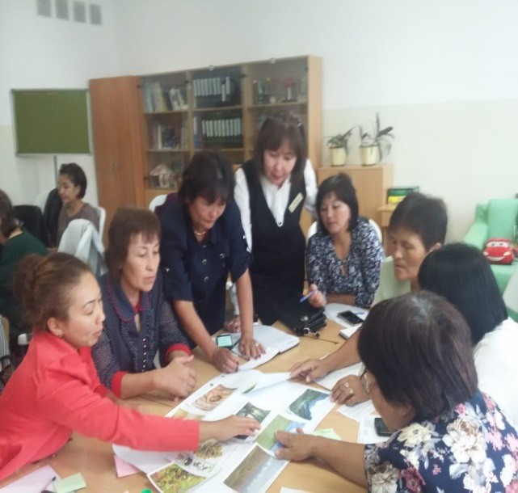
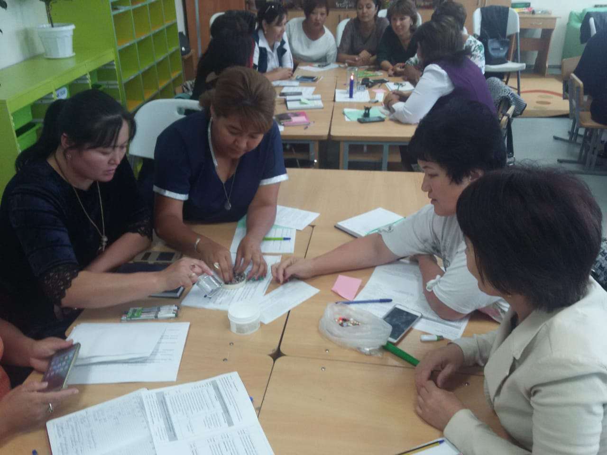
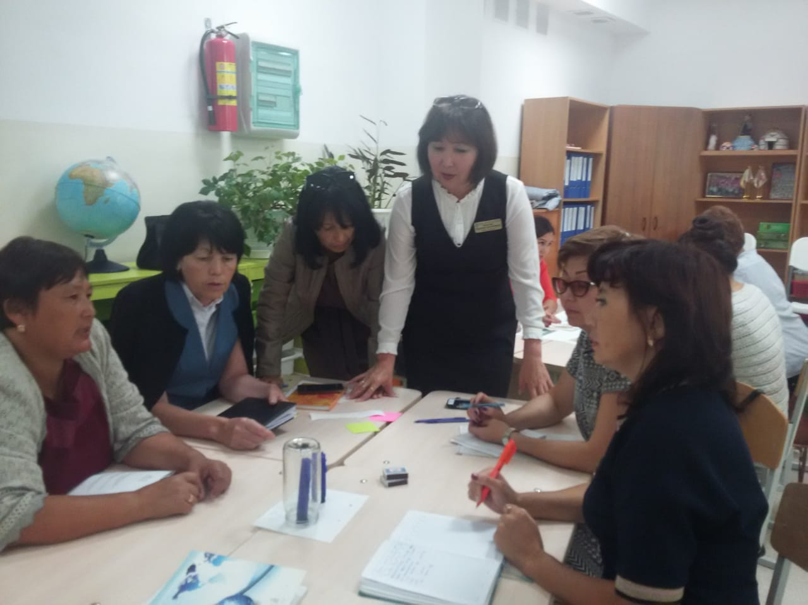
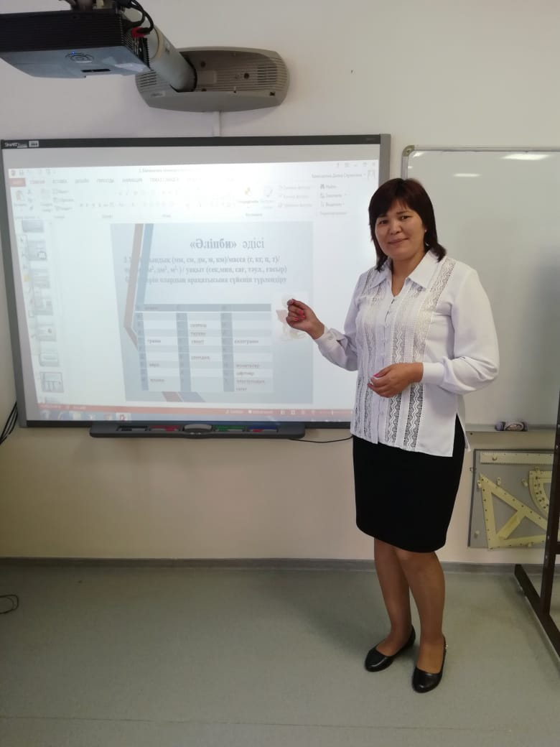
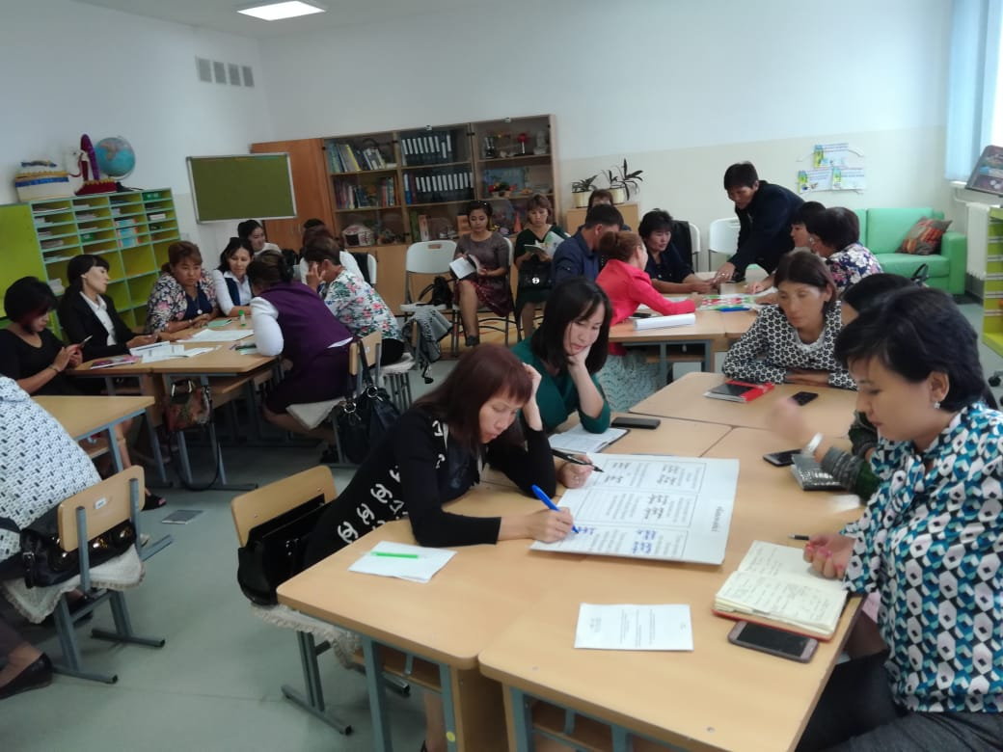
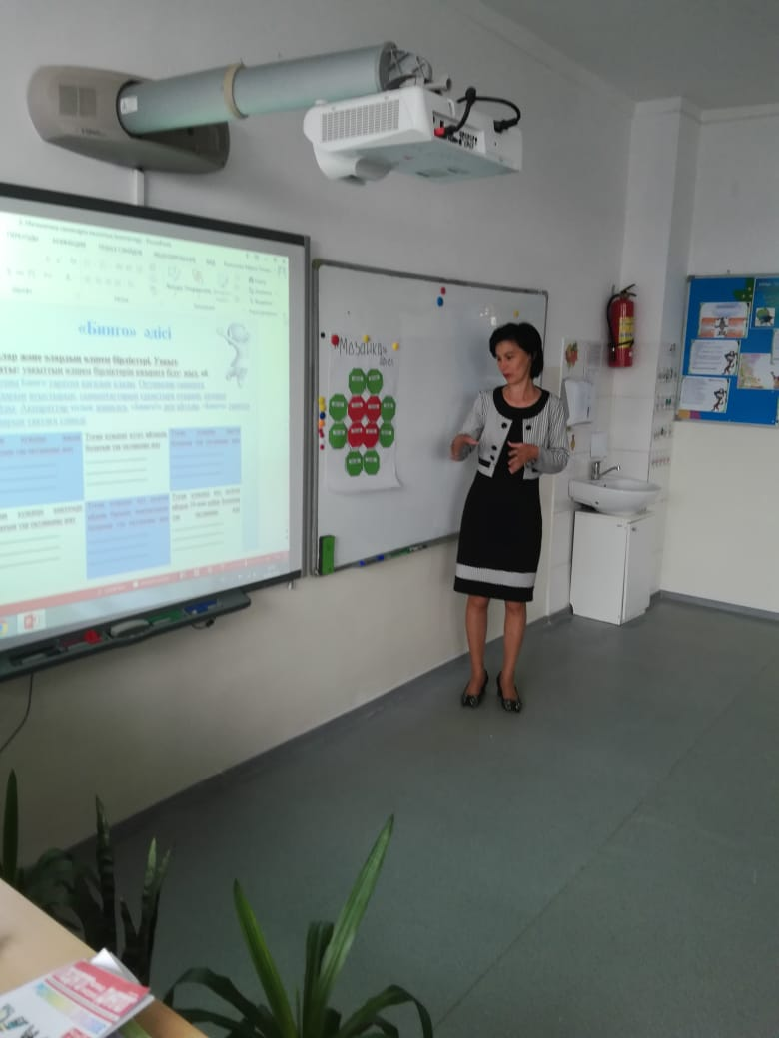
«Жаратылыстану» пәні бойынша оқу мақсаттарын жүзеге асыру. 3 сынып
«Математика» пәні бойынша оқу мақсаттарын жүзеге асыру. 3 сынып

Slide 7
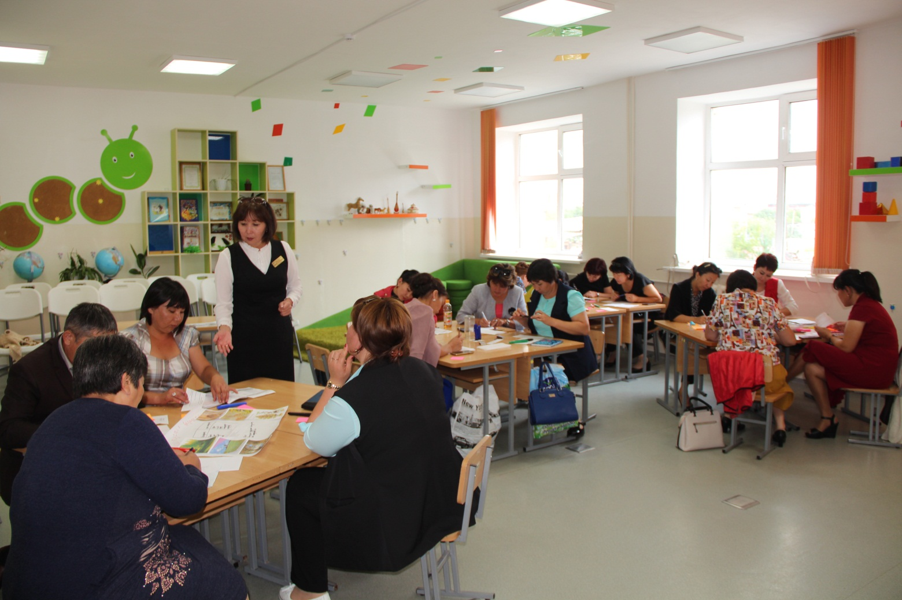
Көкшетау НЗМ Шебер-сыныптар

Slide 8
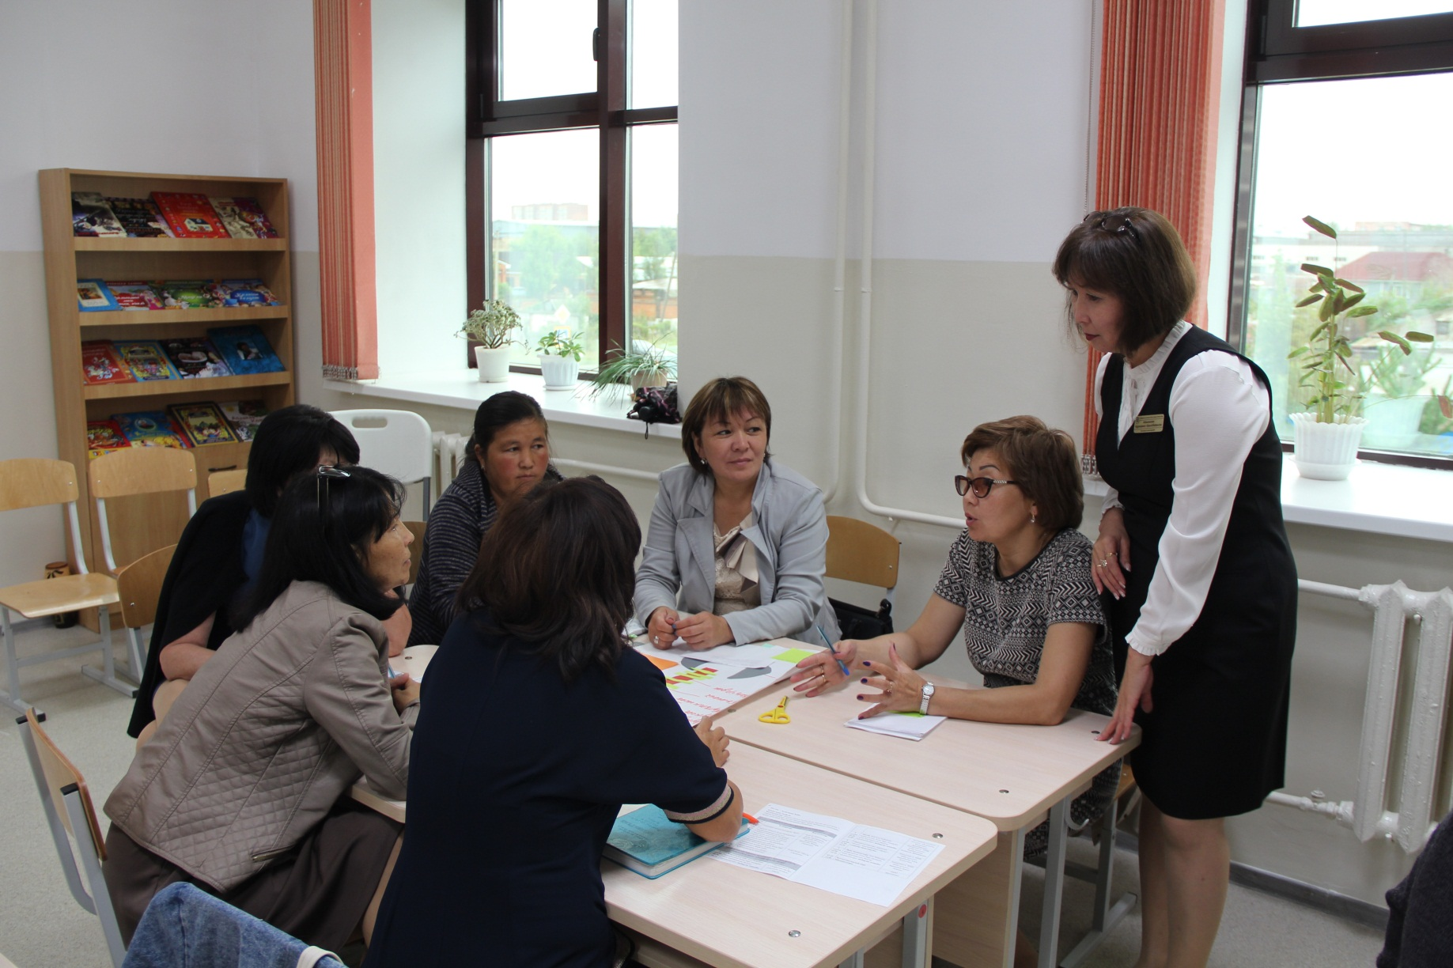

Slide 9
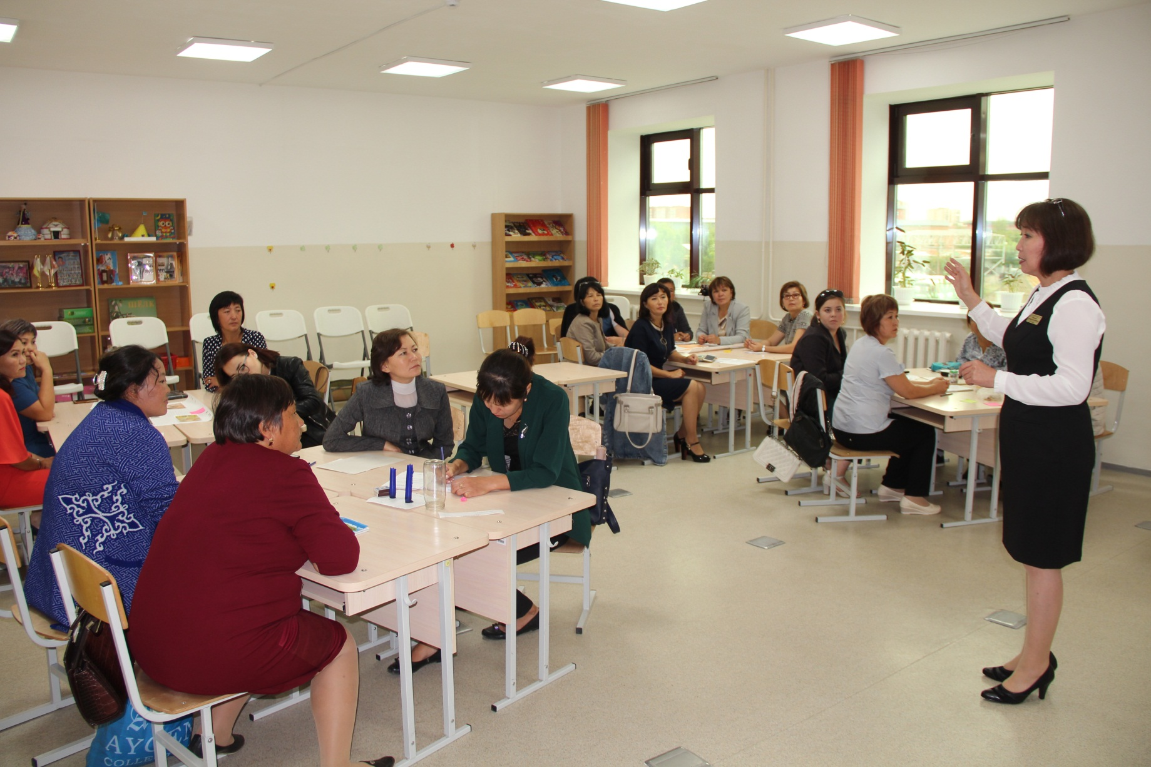

Slide 10
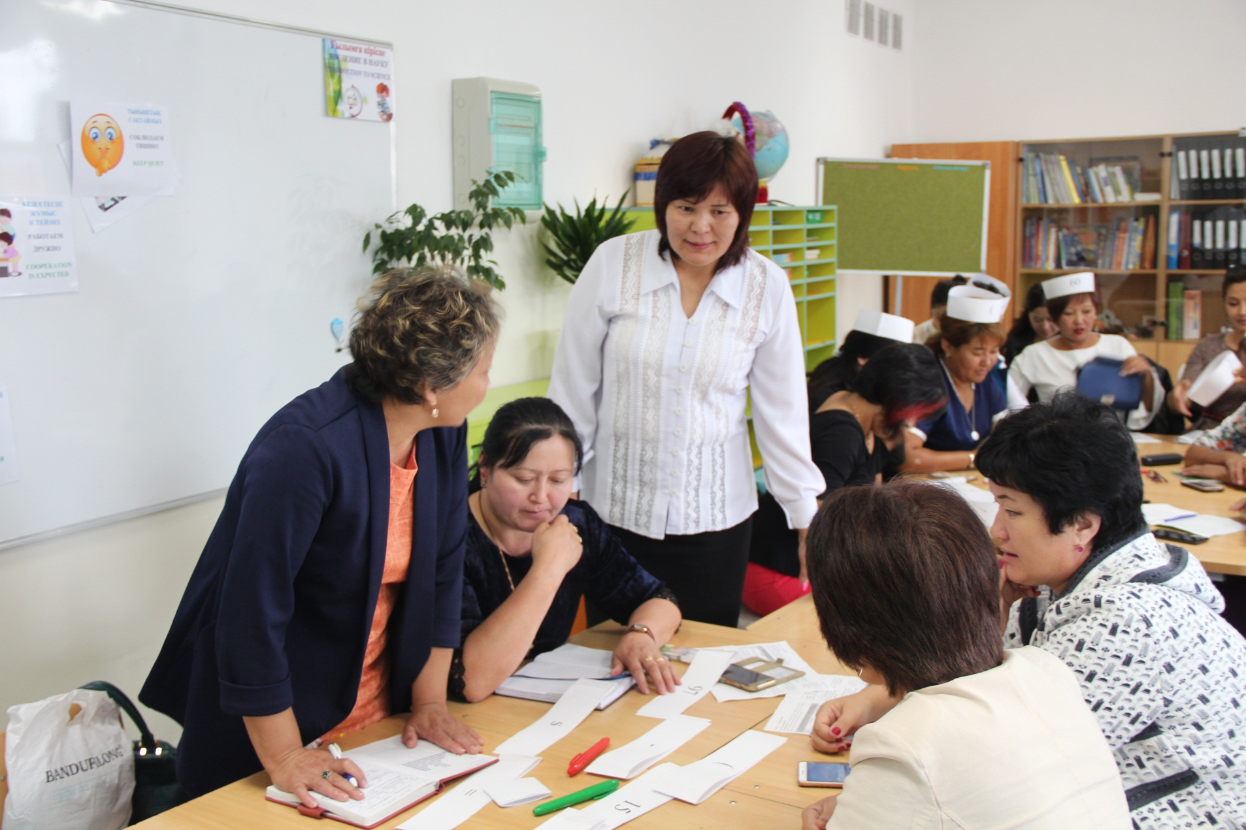

Slide 11
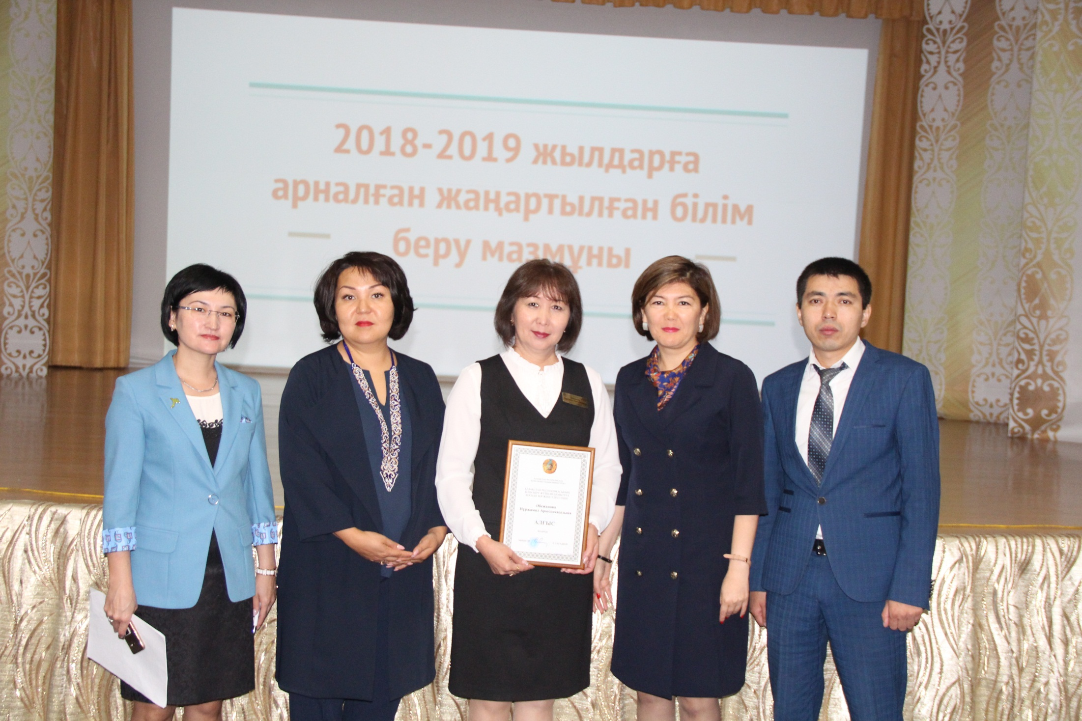

Slide 12
ПШО тренерлердің жоспар бойынша
3.10.2018ж іс –сапары
Жаңа форматтағы сабақтар

Slide 13
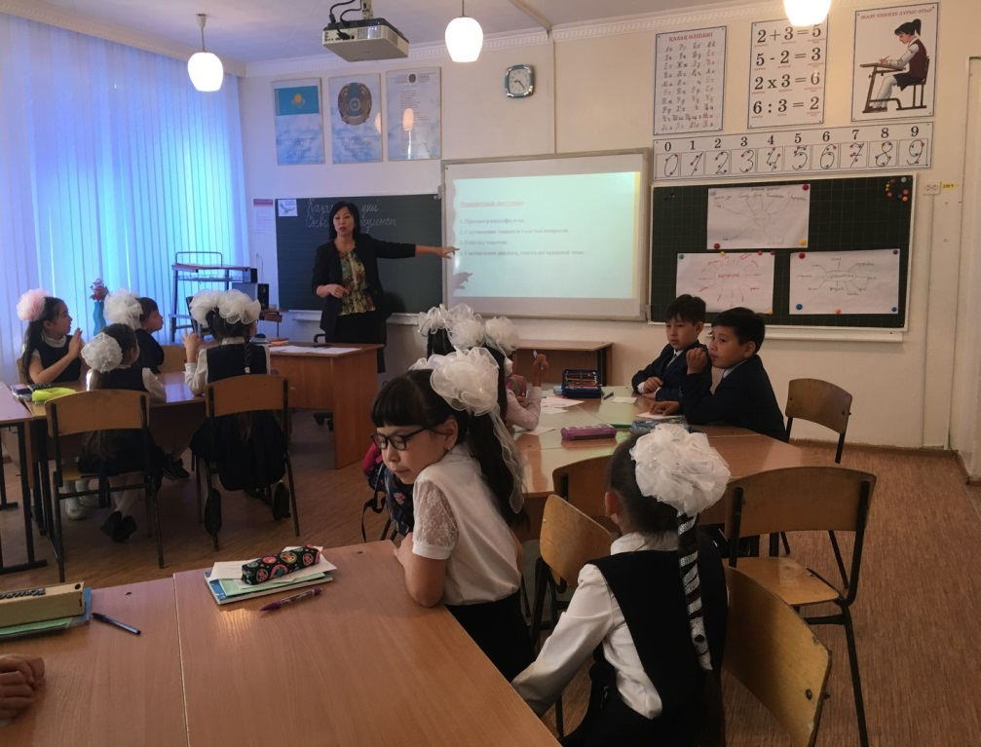
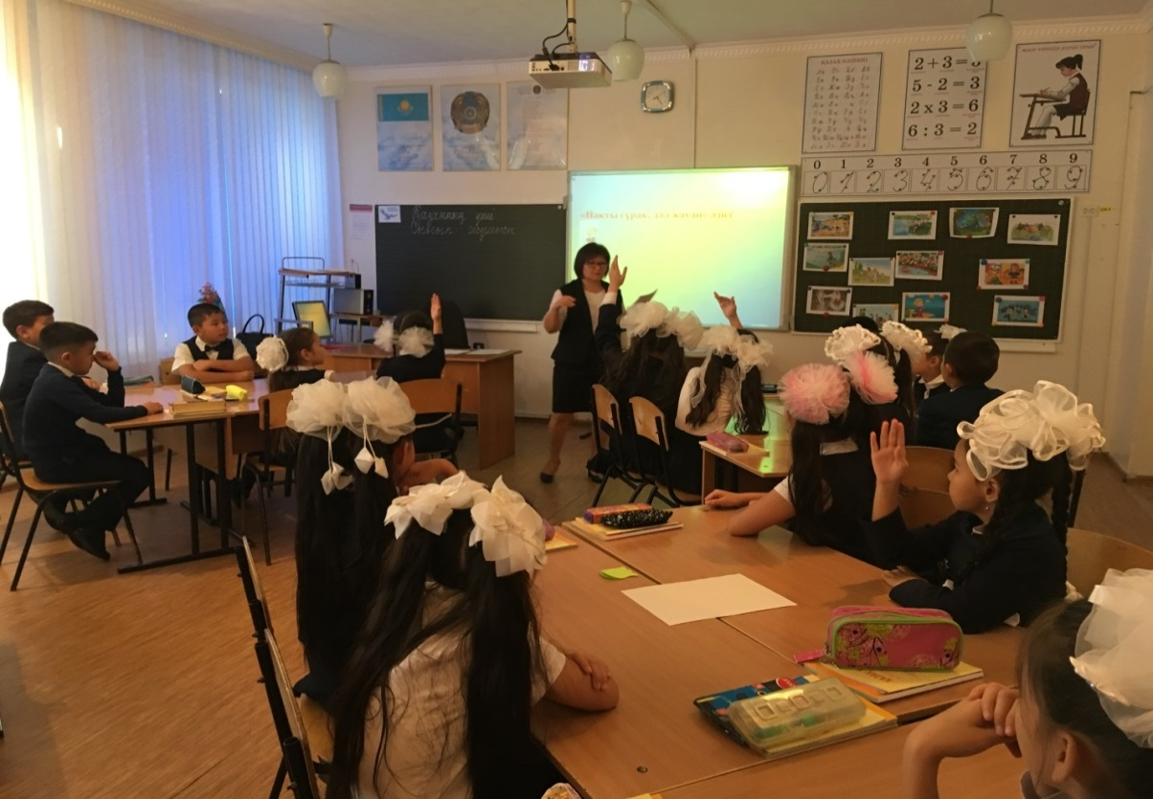
Сабақтардан
көрініс

Slide 14
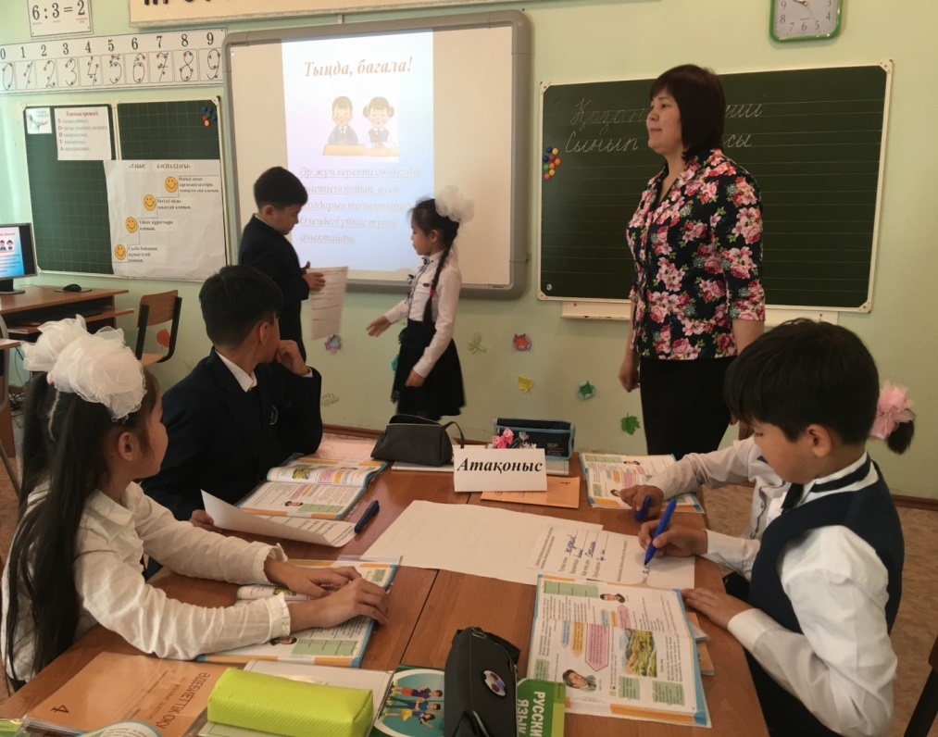
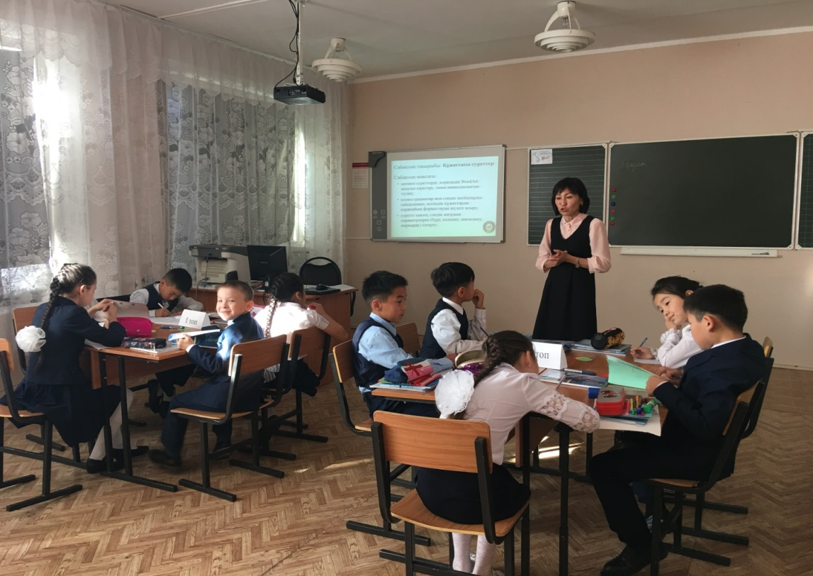

Slide 15
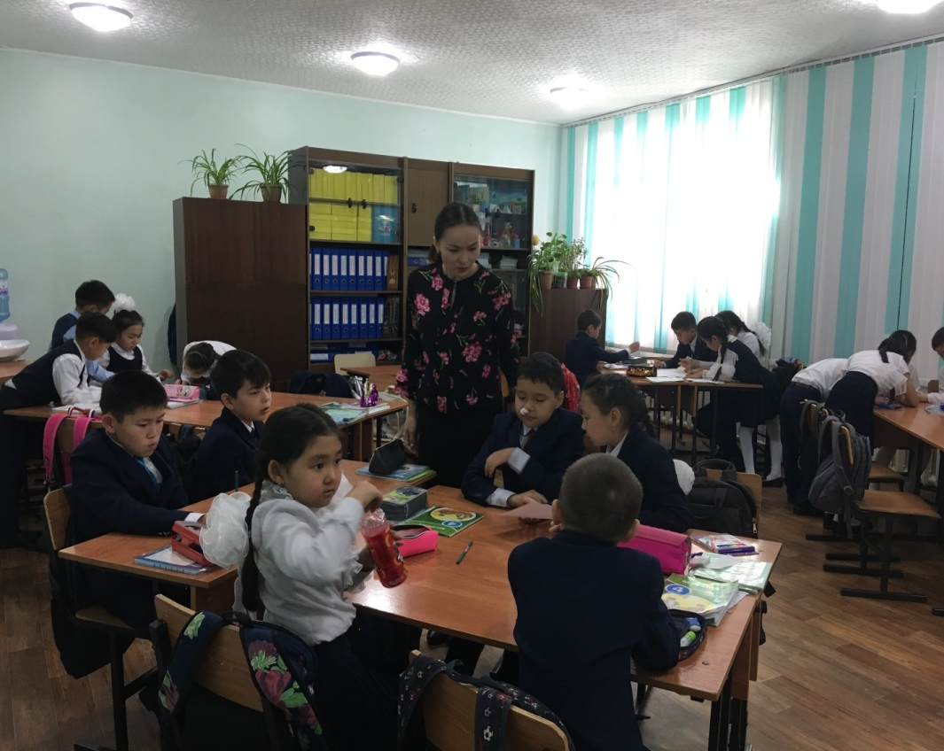
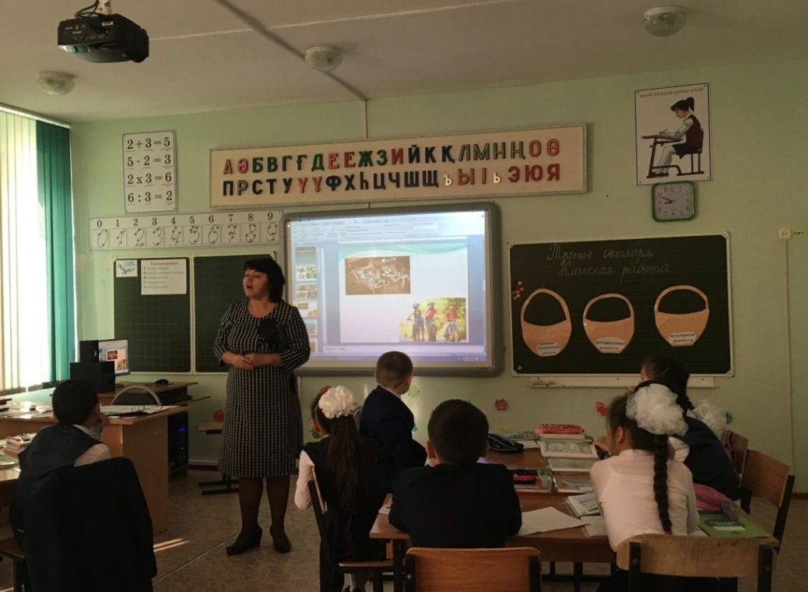

Slide 16
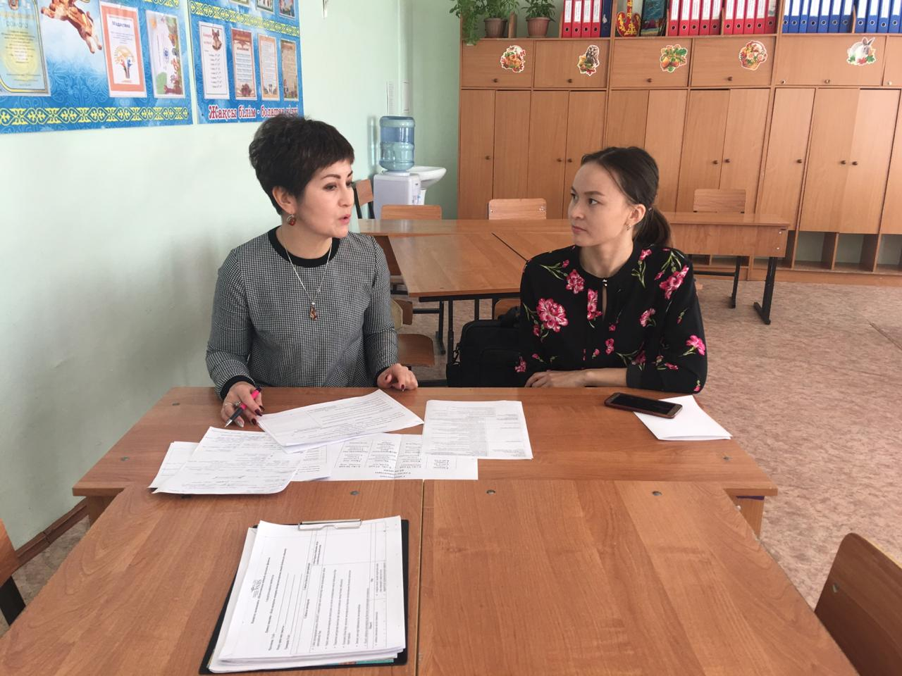
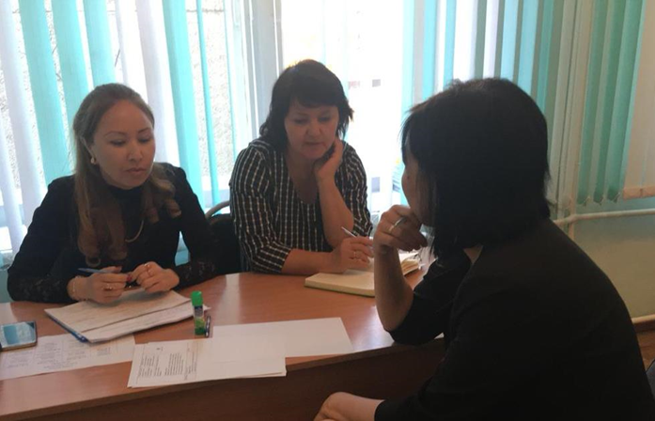
Сабақтан кейін кері байланыс

Slide 17
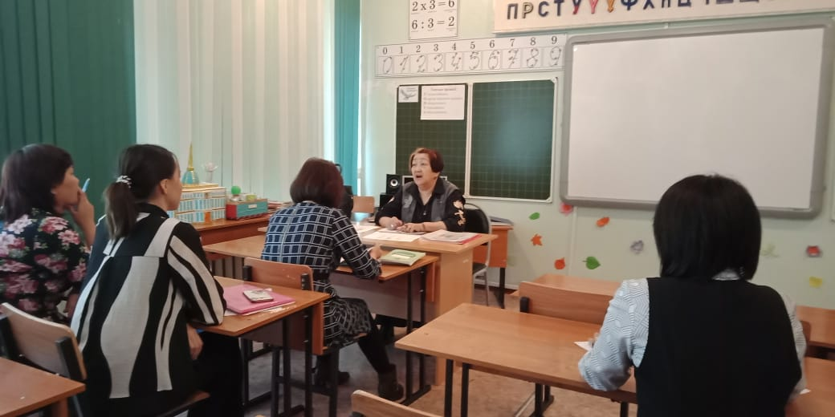
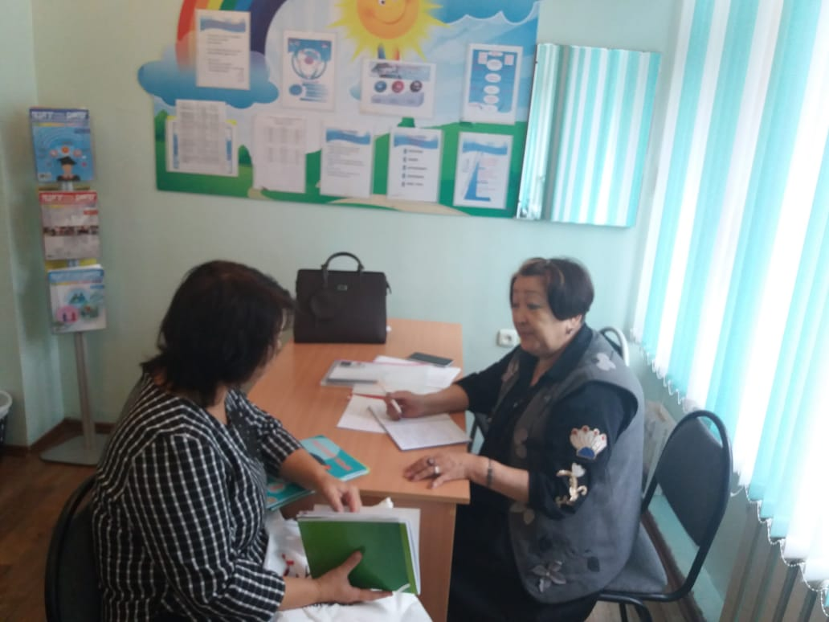
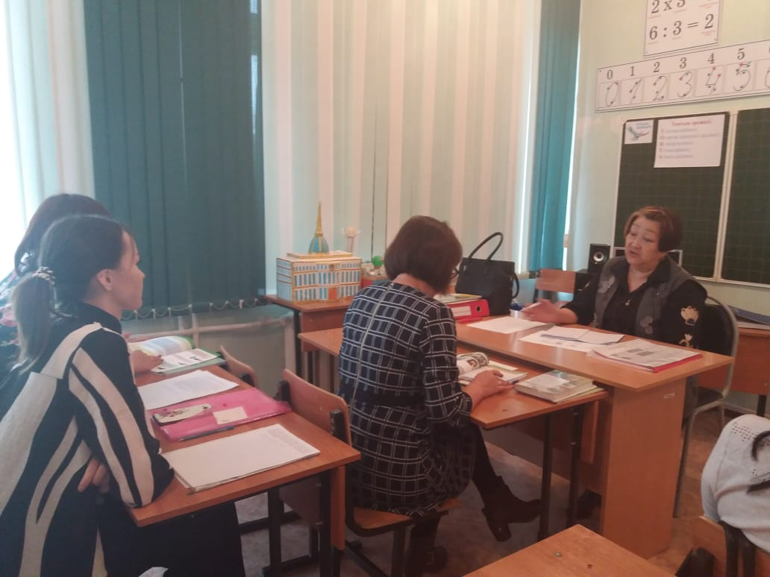
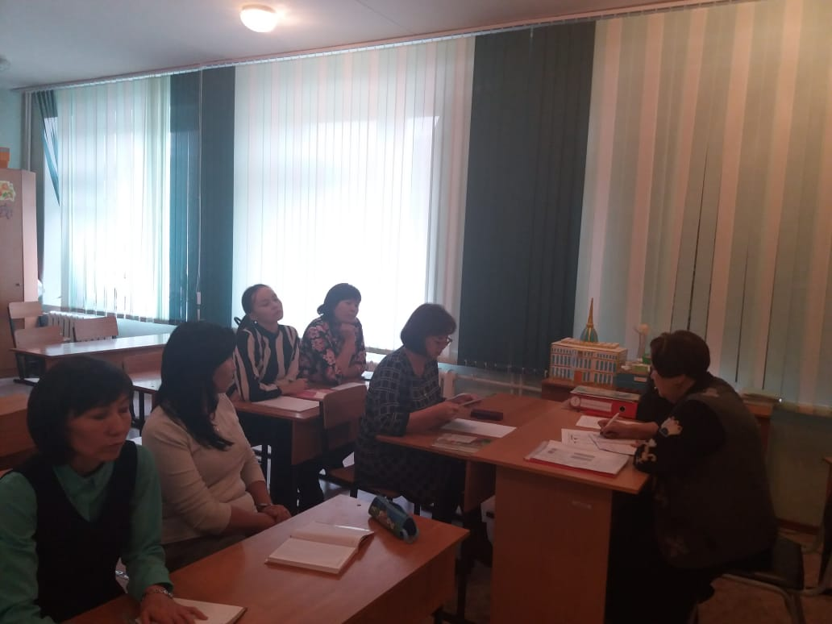
« Алматыкітап» баспасы, тренинг орталығының
басшысы Нурмухаметова Ж.Г. оқулықтардың апробациясы
бойынша пилот және 9,10- сынып жетекшілерімен оқулықтар
бойынша пікір алмасты

Slide 18
07.11.2018ж- 30 пилоттық мектептерінің 4- сыныптарында оқу бағдарламасы мен оқулықтарын апробациялаудың мониторингісін жүргізу мақсатында Ы. Алтынсарин ҰБА мен ОБЛ Департаменттен өкілдері келеді
Пікір алмасу
Сауалнама толтыру
Мектеп әкімшілікпен сұхбат
Пән мұғалімдермен сұхбат
Ата-аналармен сұхбат
14.11-15.11.2018ж- пилот мұғалімдері: Ақылбекова С.М мен Абежанова Н.А. Жаңартылған мазмұндағы 4,9 және 10 сыныптарға арналған оқулықтары мен оқу-әдістемелік оқу кешендерді педагогиқалық қауымға таныстыру және талқылау үшін әдістемелік семинарға қатысады.

